Slide 1

GreenGathers
Die Katze Mqu Mqu

Slide 2


Кои сме ние?
Мариян Чолаков
Ева Георгиева
Стела Маркова и котката(Die Katze)
Александър Захаринов
Денислав Максимов

Slide 3
Проблемът
Липсата на практическо обучение
Замърсяването на околната среда

Slide 4




Нашето решение

Slide 5
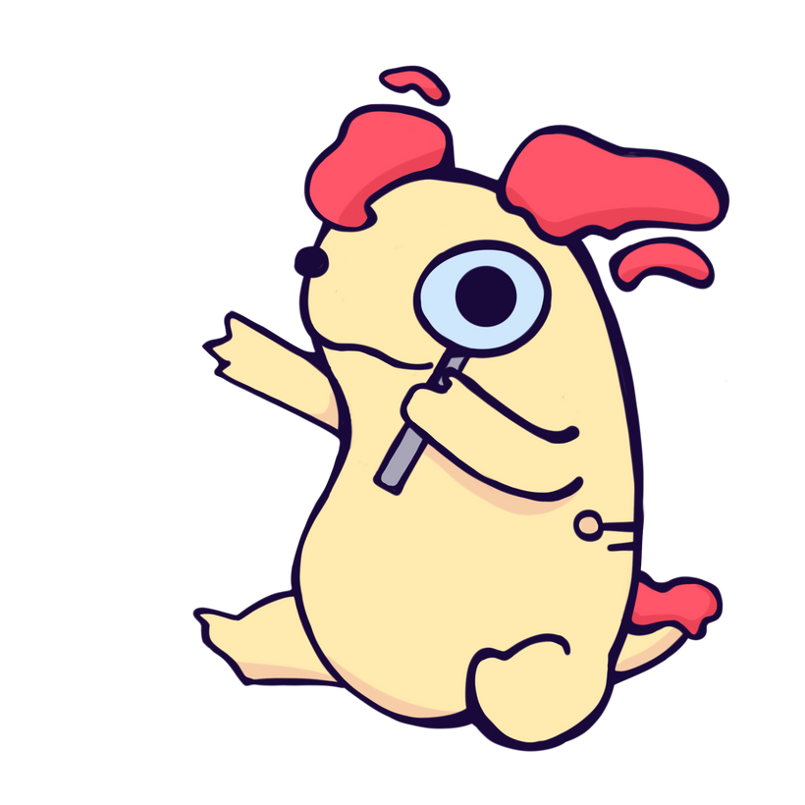
Цел на проекта
Подобряване на комуникацията между училищата в България
Организиране на събития за подпомагане на практическото образование

Slide 6

Как работи проекта?
Уеб приложение, в което всеки човек може да види актуални събития, свързани с плана на обучение, съставен от МОН.
След въвеждане на необходимите данни, потребителят може да се записва за събитията, да създава нови такива или ако иска да се отпише от дадено събитие

Slide 7

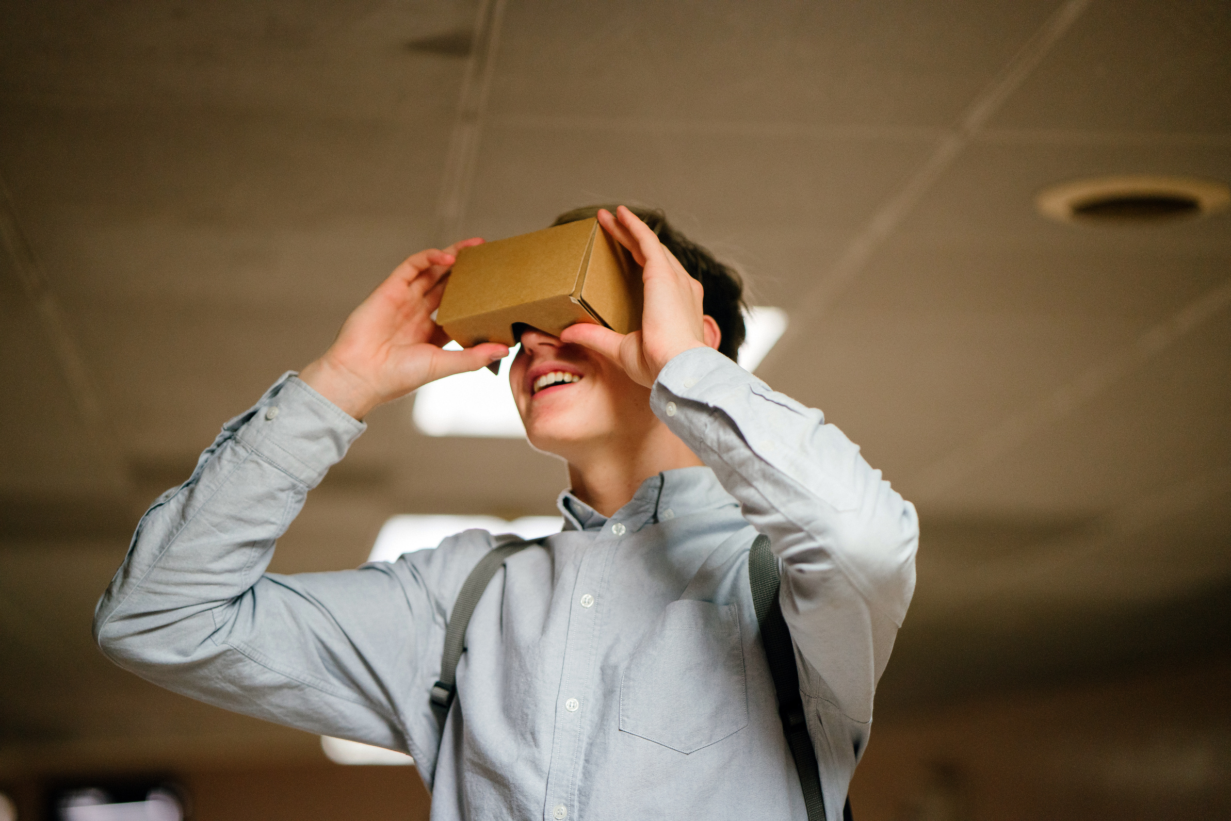
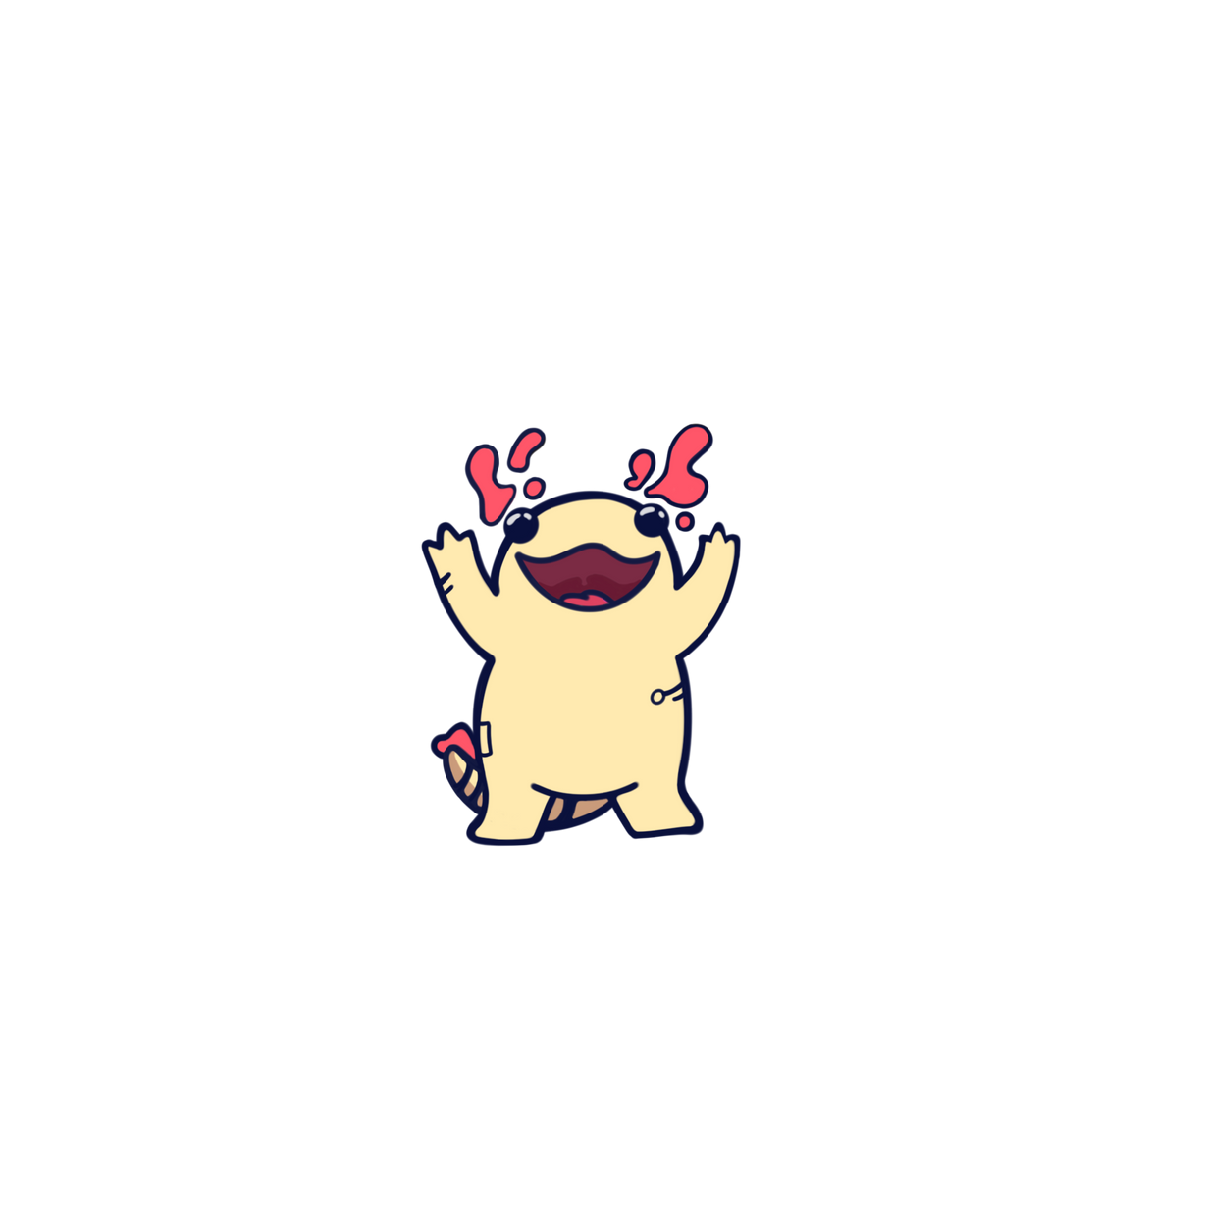
Демо

Slide 8






Технологии
Frontend -
Backend -

Slide 9
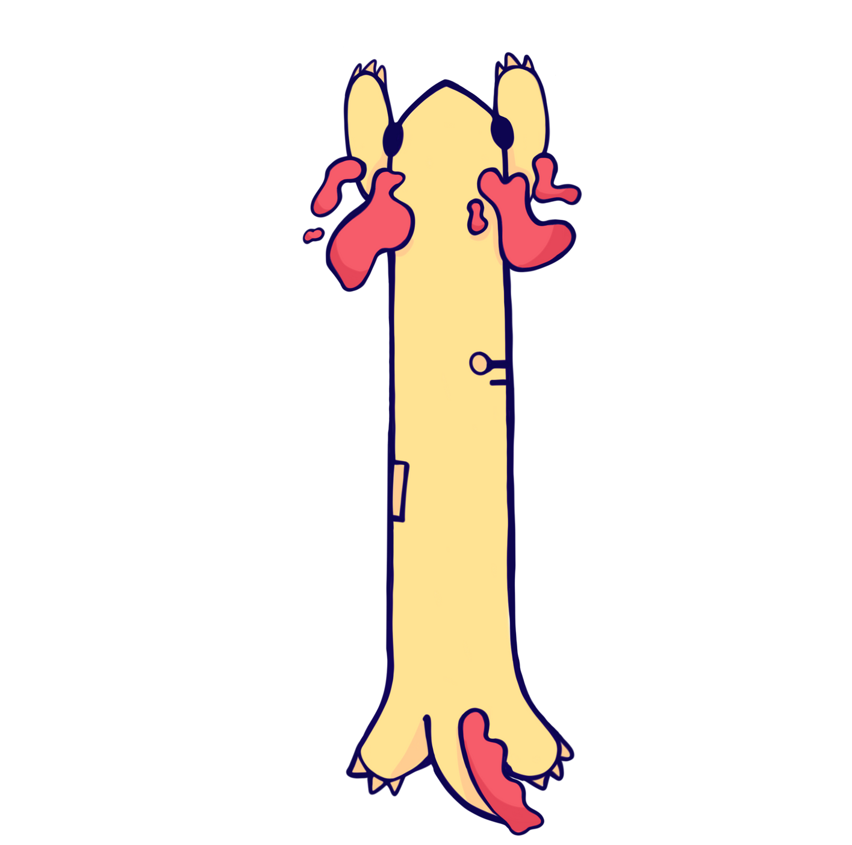
Процес на работа

Slide 10
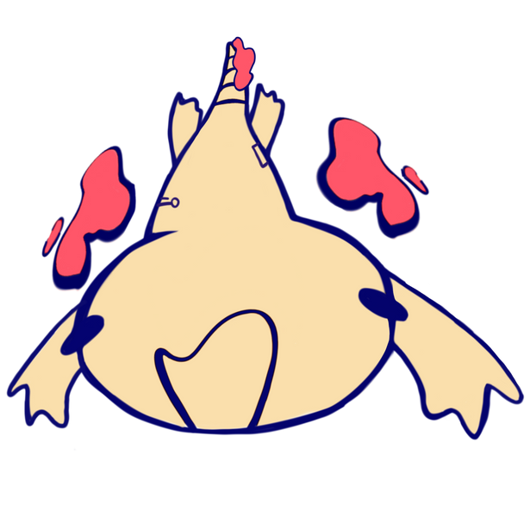
Нашето преживяване
Какво научихте от хакатона
Научихме се на работа в екип
Научихме се на нови технологии като Python, tailwind css
Подобрихме комуникацията помежду си

Slide 11
Нашето преживяване
Part 2
Нашият ментор
- Помогна ни изключително много за изпълнението и реализацията на идеята
Как си прекарахме през тези три дни
Беше изключително забавно по време на работа
Преминахме през трудни моментир дори бяхме на път да се откажем, но успяхме да се съберем и да завършим проекта

Slide 12
